Slide 1

第八章：决策分析
HUAZHONG AGRICULTURAL UNIVERSITY

Slide 2
本章内容
决策分析概述
确定型决策问题
不确定型决策问题
风险型决策问题
层次分析法

Slide 3
决策分析概述
决策分析（decision making）是为处理当前或未来可能发生的问题，选择最佳方案的一种过程。
例如：某企业对其新产品的市场需求情况不明，即需求可能被概括为好、中、差三种情况：
需求好，企业能够获利
需求中等，企业不赔不赚
需求差，企业亏损
基于上述三种情况，究竟要不要投产新产品就依赖于企业决策分析的结果。
决策问题一般由决策目标、行动方案、自然状态和效益值等四个要素构成
根据环境的不确定性可以将决策分析问题分为三类：确定型、风险型、不确定型

Slide 4
决策的例子1
华中农业大学经济管理学院本科生张三最近为毕业出路问题而闷闷不乐：
（1）是直接找工作？
（2）还是准备读博？
（3）或者准备出国？
实际
问题
简化
数学模型
数学处理
运算结果
选择
具体结论

Slide 5
决策问题的特点:
决策人面临选择，行动不唯一；
自然状态的不确定性；
后果（效益值）不确定。
A1:找工作
?
A2:读博
A3:出国留学

Slide 6
张三的决策树模型
决策人
行动集
自然状态集
后果集
找到
找工作
后果1？
找不到
后果2？
信息集？
(概率和效用)
考上
读博
后果3？
张三
考不上
后果4？
出国留学
成功
后果5？
失败
后果6？

Slide 7
张三的决策树模型:有概率信息
决策人
行动集
自然状态集
后果集
找到(99%)
找工作
C1？
找不到(1%)
C2？
信息集？
(概率和效用)
考上(80%)
读博
C3？
张三
考不上(20%)
C4？
出国留学
成功(30%)
C5？
失败(70%)
C6？

Slide 8

例子1中的疑问
问题1: 张三是谁？(决策问题的理性假设，问题的简化)
问题2: 张三决策时，哪些因素是小王可以控制的？哪些是不可控制的？
问题3: 自然状态与后果集是主观还是客观？
问题4: 决策分析与主观臆断的区别？

Slide 9
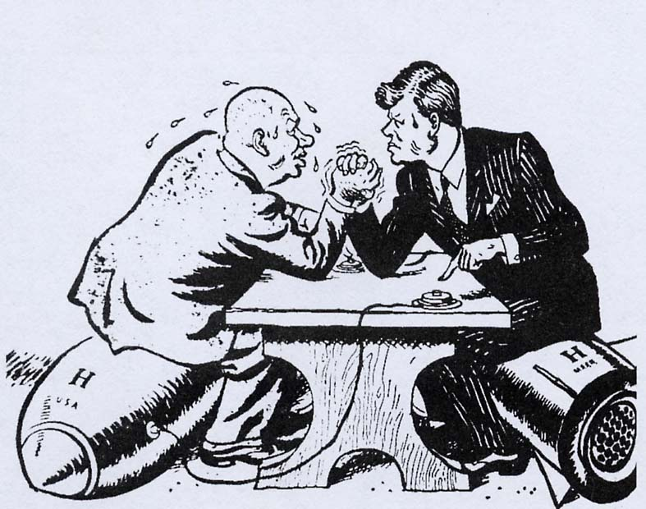
决策的例子2
案例2：古巴导弹危机
1962年冷战时期在美国、苏联与古巴之间爆发的一场极其严重的政治、军事危机。事件爆发的直接原因是苏联在古巴部署导弹。
美国制定了六个可供选择的方案：
（1）无所作为；
（2）施加外交压力；
（3）同卡斯特罗谈判；
（4）全面入侵；
（5）空袭损毁导弹基地；
（6）封锁海面。
最后，肯尼迪政府选择了第六方案，迫使苏联将导弹基地撤出了古巴。

Slide 10

决策的例子3
如果《The Economist》杂志订购广告这样写的：
A. 网络版： 年费59美元。
C. 纸版+网络版：年费125美元。
当你看到这样一个广告，你选A，还是选C？
MIT斯隆管理学院的100名学生的实验结果：A-68，C-32。

Slide 11
决策的例子4
几年前，《The Economist》杂志订购广告这样写的：
A. 网络版： 59美元/年。
B. 纸版： 125美元/年。
C. 纸版+网络版：125美元/年。
当你看到这样一个广告，你选A，选B，还是选C？
MIT斯隆管理学院的100名学生的实验结果：A-16，B-0，C-84。

Slide 12
C（纸质+网络）
媒介
C（纸质+网络）
媒介
B（纸质）
A（网络）
A（网络）
费用
费用
这种现象被称作“诱饵效应”（decoy effect）

Slide 14
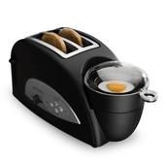
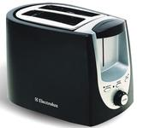
扩展模型的应用
应用1：烤面包机的故事
威廉斯-索诺马公司首次推出家用烤面包机（售价275美元）时，多数消费者不感兴趣。家用烤面包机到底是个什么东西？我们真的需要在家烤面包吗？有钱为什么不买台样式新颖的咖啡机？
糟糕的销售业绩迫使该公司请来了一家营销咨询公司，他们提出了一个补救的办法：再推出一个新型号的面包机，不仅个头比现在的要大，价格也要比现有型号高出一半左右。
结果：销售开始上升了，尽管卖出的并不是大号面包机。
应用2：单身的你希望在即将参加的舞会上吸引更多的未来约会的对象，该怎么办呢？

Slide 15
确定型决策分析
确定型决策分析是在决策环境完全确定的环境下进行的，其所作决策的结果也是确定的。
我们此前学习的规划模型为确定型分析模型：
线性规划
整数规划
目标规划

Slide 16
确定型决策分析
某企业产品的销售价格为10万元/台，单位变动成本为6万元，固定成本为400万元，求：
(1) 临界产量为多少？
(2) 临界产量的销售额是多少？
(3) 若计划完成200台能否盈利？盈利额为多大？

Slide 17
盈亏平衡分析示意图
收入
成本
总收入
总成本
盈利区
盈亏平衡点
变动成本
I₀
E
亏损区
固定成本
0
X₀
产量

Slide 18
(1)直接利用盈亏平衡点公式：
X0=C/(S-V)=400/(10-6)=100(台)
(2)利用公式：I0=S·X0
I0=10万元×100=1000万元
(3)由于计划产量200台大于临界产量100台，所以能够盈利，盈利额的计算则有两种方法：
方法一：P=I-Z=X·(S-V)-C=200(10-6)-400=400万元
方法二：P=(S-V)·(X-X0)=(10-6)·(200-100)=400万元

Slide 19

PART 01
不确定型决策
ENTER YOUR SUBTITLE

Slide 20
不确定型决策分析
不确定型决策分析问题具备以下几种要素：
决策者知道将要面对的一些自然状态
决策者知道将采用的几种行动方案在各个不同的自然状态下所获得的的相应的收益值
决策者不能预先估计或计算出各种自然状态出现的概率
基于以上特点，决策者需要根据具体情况，选择一个最合适的准则进行决策。常见的准则有：
最大最小准则
最大最大准则
等可能性准则
乐观系数准则
后悔值准则

Slide 21
不确定型决策分析 – 例1
例1：某公司需要对某新产品生产批量作出决策，各种批量在不同的自然状态下的收益情况如下表（收益矩阵）：
 | N₁(需求量大) | N₂(需求量小)
S₁(大批量生产) | 30 | -6
S₂(中批量生产) | 20 | -2
S₃(小批量生产) | 10 | 5

Slide 22
不确定型决策分析 – 最大最小准则
最大最小准则（悲观准则）
决策者从最不利的角度去考虑问题：
选出每个方案在不同自然状态下的最小收益值（最保险情况）
从这些最小收益值中去最大的，从而确定行动方案

Slide 23

不确定型决策分析 – 最大最小准则
用α($S_{i},N_{j}$)表示收益值
 | N₁(需求量大) | N₂(需求量小)
S₁(大批量生产) | 30 | -6 | -6
S₂(中批量生产) | 20 | -2 | -2
S₃(小批量生产) | 10 | 5 | 5（max）

Slide 24
不确定型决策分析 – 最大最大准则
最大最大准则（乐观准则）
决策者从最有利的角度去考虑问题：
选出每个方案在不同自然状态下的最大收益值（最乐观值）
从这些最大收益值中选择产生最大值的决策，从而确定行动方案

Slide 25
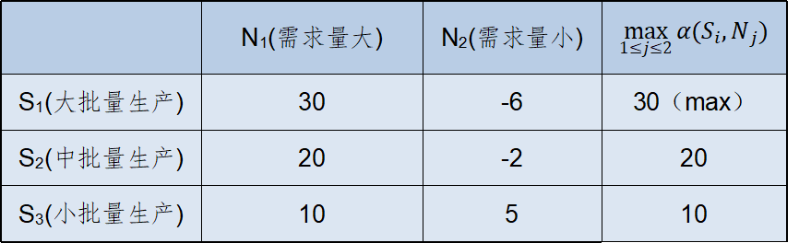

不确定型决策分析 – 最大最大值
用$α(S_{i},N_{j})$表示收益值
 | N₁(需求量大) | N₂(需求量小) | $\max_{1≤j≤2}{α(S_{i},N_{j})}$
S₁(大批量生产) | 30 | -6 | 30（max）
S₂(中批量生产) | 20 | -2 | 20
S₃(小批量生产) | 10 | 5 | 10

Slide 26

不确定型决策分析 – 等可能性准则
等可能性准则（Laplace准则）
决策者把各个自然状态发生的机会看成是等可能的：
设每个自然数状态发生的概率为$\frac{1}{自然状态数}$
计算各行动方案的收益期望值

Slide 27

不确定型决策分析 – 等可能性准则
用$E\left(S_{i}\right)$表示第i方案的收益期望值
 | N₁(需求量大) P=1/2 | N₂(需求量小) P=1/2 | 收益期望值 E（S_{i}）
S₁(大批量生产) | 30 | -6 | 12（max）
S₂(中批量生产) | 20 | -2 | 9
S₃(小批量生产) | 10 | 5 | 7.5

Slide 28
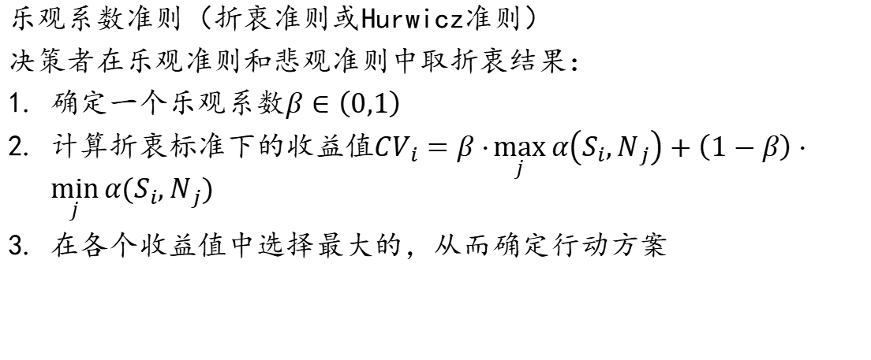
不确定型决策分析 – 乐观系数准则
乐观系数准则（折衷准则或Hurwicz准则）
决策者在乐观准则和悲观准则中取折衷结果：
确定一个乐观系数$β∈\left(0,1\right)$
计算折衷$标准下的收益值CV_{i}=β⋅\max_{j}{α\left(S_{i},N_{j}\right)}+\left(1−β\right)⋅\min_{j}{α(S_{i},N_{j})}$
在各个收益值中选择最大的，从而确定行动方案

Slide 29

不确定型决策分析 – 乐观系数准则
取$β=0.7$
 | N₁(需求量大) | N₂(需求量小) | CV_{i}
S₁(大批量生产) | 30 | -6 | 19.2（max）
S₂(中批量生产) | 20 | -2 | 13.4
S₃(小批量生产) | 10 | 5 | 8.5

Slide 30
不确定型决策分析 – 后悔值准则
决策者从后悔的角度去考虑问题：
计算不同自然状态下的最大收益值作为理想目标，并将各方案的收益值与这个最大收益值的差成为未达到理想目标的后悔值
从各方案的最大后悔值中取最小者，从而确定行动方案

Slide 31
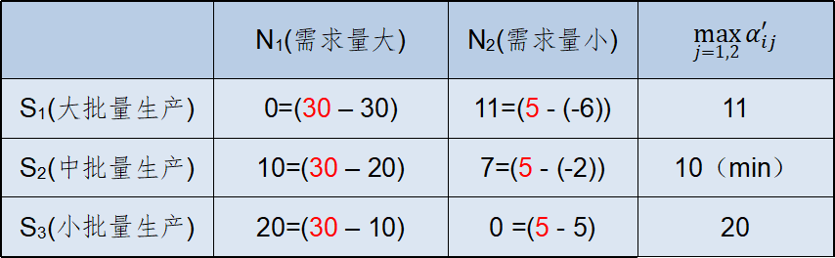

不确定型决策分析 – 后悔值准则
用$α_{ij}^{′}$来表示后悔值，进而构造后悔值矩阵
 | N₁(需求量大) | N₂(需求量小) | $$\max_{j=1,2}{α_{ij}^{′}}$$
S₁(大批量生产) | 0=(30 – 30) | 11=(5 - (-6)) | 11
S₂(中批量生产) | 10=(30 – 20) | 7=(5 - (-2)) | 10（min）
S₃(小批量生产) | 20=(30 – 10) | 0 =(5 - 5) | 20

Slide 32
问题：不确定型决策问题存在“最优方案”吗？
决策准则的选取主要取决于决策者的性格和态度，以及制定决策时的环境。
所有的决策准则都不能保证所选择的方案在实际情况发生时会成为最优方案。

Slide 33
课堂练习
某鲜花店每天所需鲜花数可能是下面各个数量中的某一个：100，150，200，250，300。而其概率分布不知道。如果一支鲜花当天没有卖掉，则可在当天结束时以1.5元钱处理掉。鲜花每支平均售价为4.9元，成本为2.5元。假设进货量限定为需求量中的某一个。分别用以下五种方法求解最优行动方案：
（1）悲观主义准测；
（2）乐观主义准则；
（3）等可能准则；
（4）乐观系数准则（乐观系数为0.3）；
（5）后悔值准则。

Slide 34
PART 02
风险型决策
ENTER YOUR SUBTITLE

Slide 35
风险型决策分析
风险型决策分析问题具备以下几种要素：
决策者知道将要面对的一些自然状态
决策者知道将采用的几种行动方案在各个不同的自然状态下所获得的的相应的收益值
决策者知道各种自然状态出现的概率
基于以上特点，决策者需要根据具体情况，选择一个最合适的方法进行决策。常见的方法有：
最大可能准则
期望值准则
决策树法
效用理论

Slide 36

风险型决策分析 – 例2
我们在例1的基础上，根据以往经验，估计出需求量大这个自然状态出现的概率为$P\left(N_{1}\right)=0.3$，需求量小这个自然状态出现的概率为$P\left(N_{2}\right)=0.7$。
 | N₁(需求量大) P（N₁）= 0.3 | N₂(需求量小) P（N₂）=0.7
S₁(大批量生产) | 30 | -6
S₂(中批量生产) | 20 | -2
S₃(小批量生产) | 10 | 5

Slide 37
风险型决策分析 – 最大可能准则
根据最大可能准则，决策者将在一次或极少数几次的决策中，选择概率最大的自然状态，然后按照确定型决策问题进行讨论。
 | N₁(需求量大) P（N₁）= 0.3 | N₂(需求量小) P（N₂）=0.7 | 概率最大的自然状态N₂
S₁(大批量生产) | 30 | -6 | -6
S₂(中批量生产) | 20 | -2 | -2
S₃(小批量生产) | 10 | 5 | 5（max）

Slide 38

风险型决策分析 – 期望值准则
根据各自然状态发生的概率，求出不同方案的期望收益值，并取其中最大者为选择的方案
$$E\left(S_{i}\right)=\sum{P\left(N_{j}\right)×α(S_{i},N_{j})}$$
 | N₁(需求量大) P（N₁）= 0.3 | N₂(需求量小) P（N₂）=0.7 | E(S_{i})
S₁(大批量生产) | 30 | -6 | 4.8
S₂(中批量生产) | 20 | -2 | 4.6
S₃(小批量生产) | 10 | 5 | 6.5（max）

Slide 39
风险型决策分析 – 决策树法
当我们面对多级决策问题时，普通的表格难以进行表达和分析。因此，我们引入了决策树法，并同样采用期望值准则进行决策。
相较于表格形式，决策树法更加形象直观，思路也更为清晰。
决策树法的具体步骤为：
从左向右绘制决策树；
从右向左计算各方案的期望值，并将结果标在相应方案节点的上方；
选收益期望值最大（或损失期望值最小）的方案为最优方案，并在其他方案分支上打//记号。

Slide 40

风险型决策分析 – 决策树法
主要符合：
决策点
方案节点($S_{i}$)
结果节点($α(S_{i},N_{j})$)

Slide 41

风险型决策分析 – 决策树法
例2中的表格被转化为下列决策树，根据下图说明$S_{3}$是最优方案，收益期望值为6.5
4.8
N₁( 需求量大 )；P(N₁) = 0.3
30
大批量生产
S₁
N₂( 需求量小 )；P(N₂) = 0.7
6.5
-6
决策
4.6
N₁( 需求量大 )；P(N₁) = 0.3
中批量生产
20
S₂
N₂( 需求量小 )；P(N₂) = 0.7
-2
6.5
N₁( 需求量大 )；P(N₁) = 0.3
小批量生产
10
S₃
N₂( 需求量小 )；P(N₂) = 0.7
5

Slide 42
风险型决策分析 –灵敏度分析
灵敏度分析
研究分析决策所用的数据在什么范围内变化时，原最优决策方案仍然有效。
前例 取 P(N₁) = p , P(N₂) = 1- p 。 那么
E(S₁) = p×30 + (1-p)×(-6) = 36p - 6
E(S₂) = p×20 + (1-p)×(-2) = 22p - 2
E(S₃) = p×10 + (1-p)×(+5) = 5p + 5

Slide 43
风险型决策分析 –灵敏度分析
E(S₁)=36p-6
取S₃
取S₁
E(S₂)=22p-2
E(S₃)=5p+5
p
0
0.35
1

Slide 44
风险型决策分析 –灵敏度分析
在实际工作中，如果状态概率、收益值在其可能发生的变化的范围内变化时，最优方案保持不变，则这个方案是比较稳定的。
反之如果参数稍有变化时，最优方案就有变化，则这个方案就不稳定的，需要我们作进一步的分析。
就自然状态N1的概率而言，当其概率值越远离转折概率，则其相应的最优方案就越稳定；反之，就越不稳定。

Slide 45
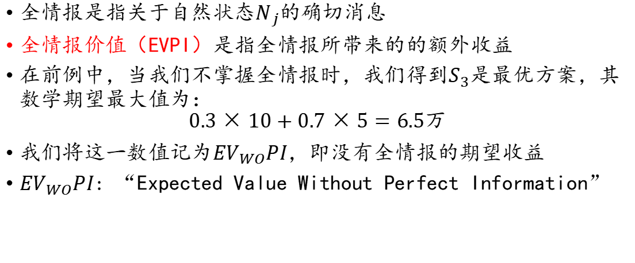
风险型决策分析 – 全情报价值
全情报是指关于自然状态$N_{j}$的确切消息
全情报价值（EVPI）是指全情报所带来的的额外收益
在前例中，当我们不掌握全情报时，我们得到$S_{3}$是最优方案，其数学期望最大值为：
$$0.3×10+0.7×5=6.5万$$
我们将这一数值记为$EV_{WO}PI$，即没有全情报的期望收益
$EV_{WO}PI$: “Expected Value Without Perfect Information”

Slide 46
风险型决策分析 – 全情报价值
若得到全情报：
当知道自然状态为N₁时，决策者必采取方案S₁，可获得收益30万，概率0.3；
当知道自然状态为N₂时，决策者必采取方案S₃，可获得收益5万, 概率0.7。

Slide 47
风险型决策分析 – 黔驴技穷的决策模型
黔驴技穷的故事
黔无驴，有好事者船载以入。至则无可用，放之山下。虎见之，庞然大物也，以为神，蔽林间窥之。稍出近之，应应然，莫相知。他日，驴一鸣，虎大骇，远遁；以为且噬已也，甚恐。然往来视之，觉无异能者；益习其声，又近出前后，终不敢搏。稍近，益狎，荡倚冲冒。驴不胜怒，蹄之。虎因喜，计之曰：“技止此耳！”因跳踉大喊，断其喉，尽其肉，乃去。 【出自】：唐·柳宗元《三戒·黔之驴》

Slide 48
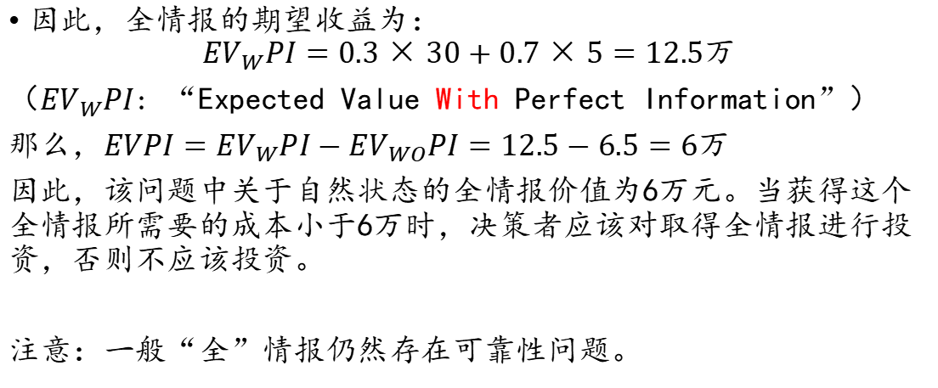
风险型决策分析 – 全情报价值
因此，全情报的期望收益为：
$$EV_{W}PI=0.3×30+0.7×5=12.5万$$
（$EV_{W}PI$: “Expected Value With Perfect Information”）
那么，$EVPI=EV_{W}PI−EV_{WO}PI=12.5−6.5=6万$
因此，该问题中关于自然状态的全情报价值为6万元。当获得这个全情报所需要的成本小于6万时，决策者应该对取得全情报进行投资，否则不应该投资。
注意：一般“全”情报仍然存在可靠性问题。

Slide 49
风险型决策分析 – 黔驴技穷的决策模型
决策者：老虎
自然界的不确定性：驴厉害吗？
决策行为：吃驴/不吃
驴厉害
Outcome 1
1
驴不厉害
吃驴
Outcome 2
老虎
不吃
驴厉害
Outcome 3
2
驴不厉害
Outcome 4

Slide 50
老虎的先验概率：驴厉害吗？
“黔无驴，有好事者船载以入。”
说明老虎对驴完全不了解，在面临一个不确定性的事情时，老虎只能通过回忆类似的事情来判断驴是否厉害，即老虎对驴的先验概率。
“虎见之，庞然大物也，以为神，蔽林间窥之。稍出近之，应应然，莫相知。他日，驴一鸣，虎大骇，远遁；以为且噬已也，甚恐。”
老虎通过“观其形，听其鸣”，加上以前的经验得出了先验概率。
P(驴厉害)=0.9 （问题： P(驴厉害)=1.0可以吗？ ）

Slide 51
老虎先验概率的修正：
“然往来视之，觉无异能者；益习其声，又近出前后，终不敢搏。稍近，益狎，荡倚冲冒。驴不胜怒，蹄之。”
老虎不甘心，通过试探的方式，获取对驴的新的信息，以修正先去设定的先验概率。
P(驴厉害|老虎靠近，驴不敢搏)=?
P(驴厉害|老虎冲撞，驴蹄之)=?

Slide 52
老虎的后验概率：
“虎因喜，计之曰：“技止此耳！”
老虎的先验概率：P(驴厉害)=0.9
老虎的后验概率：P(驴厉害|老虎多次试探后驴的反应) <<0.9
老虎的决策行为：“因跳踉大喊，断其喉，尽其肉，乃去。”

Slide 53
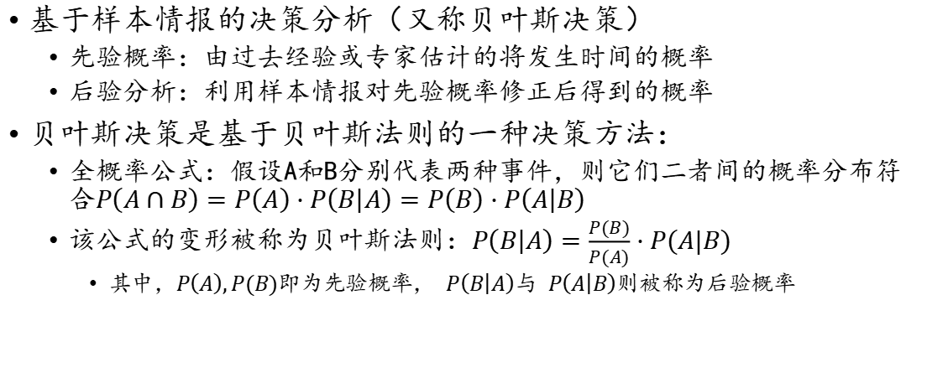
风险型决策分析 – 具有样本情报的决策
基于样本情报的决策分析（又称贝叶斯决策）
先验概率：由过去经验或专家估计的将发生时间的概率
后验分析：利用样本情报对先验概率修正后得到的概率
贝叶斯决策是基于贝叶斯法则的一种决策方法：
全概率公式：假设A和B分别代表两种事件，则它们二者间的概率分布符合$P\left(A∩B\right)=P\left(A\right)⋅P\left(B | A\right)=P\left(B\right)⋅P\left(A | B\right)$
该公式的变形被称为贝叶斯法则：$P\left(B | A\right)=\frac{P(B)}{P(A)}⋅P(A|B)$
其中，$P\left(A\right),P(B)$即为先验概率， $P\left(B | A\right)$与 $P\left(A | B\right)$则被称为后验概率

Slide 54
风险型决策分析 – 例3
某公司现有三种备选行动方案。S₁：大批量生产； S₂ ：中批量生产； S₃ ：小批量生产。未来市场对这种产品需求情况有两种可能发生的自然状态。N₁ ：需求量大； N₂ ：需求量小，且N₁的发生概率即P(N₁)=0.3； N₂的发生概率即P(N₂)=0.7 。经估计，采用某一行动方案而实际发生某一自然状态时，公司的收益下表所示 ：
 | N₁(需求量大) P（N₁）= 0.3 | N₂(需求量小) P（N₂）=0.7
S₁(大批量生产) | 30 | -6
S₂(中批量生产) | 20 | -2
S₃(小批量生产) | 10 | 5

Slide 55
风险型决策分析 – 样本概率估计
现在该公司欲委托一个咨询公司作市场调查。咨询公司调查的结果也有两种， I1 ：需求量大； I2 ：需求量小。并且根据该咨询公司积累的资料统计得知，当市场需求量已知时，咨询公司调查结论的条件概率如下表所示：
 | N₁ | N₂
I₁ | P(I₁ /N₁)=0.8 | P(I₁ /N₂)=0.1
I₂ | P(I₂ /N₁)=0.2 | P(I₂ /N₂)=0.9

Slide 56
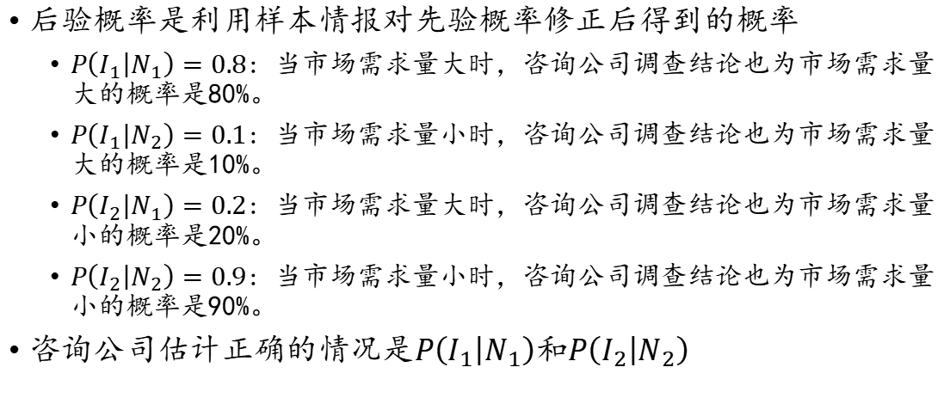
风险型决策分析 – 后验概率解读
后验概率是利用样本情报对先验概率修正后得到的概率
$P\left(I_{1} | N_{1}\right)=0.8$: 当市场需求量大时，咨询公司调查结论也为市场需求量大的概率是80%。
$P\left(I_{1} | N_{2}\right)=0.1$: 当市场需求量小时，咨询公司调查结论也为市场需求量大的概率是10%。
$P\left(I_{2} | N_{1}\right)=0.2$: 当市场需求量大时，咨询公司调查结论也为市场需求量小的概率是20%。
$P\left(I_{2} | N_{2}\right)=0.9$: 当市场需求量小时，咨询公司调查结论也为市场需求量小的概率是90%。
咨询公司估计正确的情况是$P\left(I_{1} | N_{1}\right)$和$P\left(I_{2} | N_{2}\right)$

Slide 57
风险型决策分析 – 样本概率估计
作为乙方，公司真正关心的是如果咨询公司的调查结果为I₁（I₂）时，实际需求为N₁和N₂的概率分别是多少，并决定是否要雇佣咨询公司进行调研
 | N₁ | N₂
I₁ | P(N₁ /I₁)=？ | P(N₁ /I₁)=？
I₂ | P(N₁ /I₂)=？ | P(N₂ /I₂)=？

Slide 58
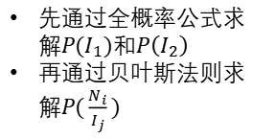
风险型决策分析 – 基于样本概率的决策树
先通过全概率公式求解$P(I_{1})$和$P\left(I_{2}\right)$
再通过贝叶斯法则求解$P(\frac{N_{i}}{I_{j}})$
-

Slide 59
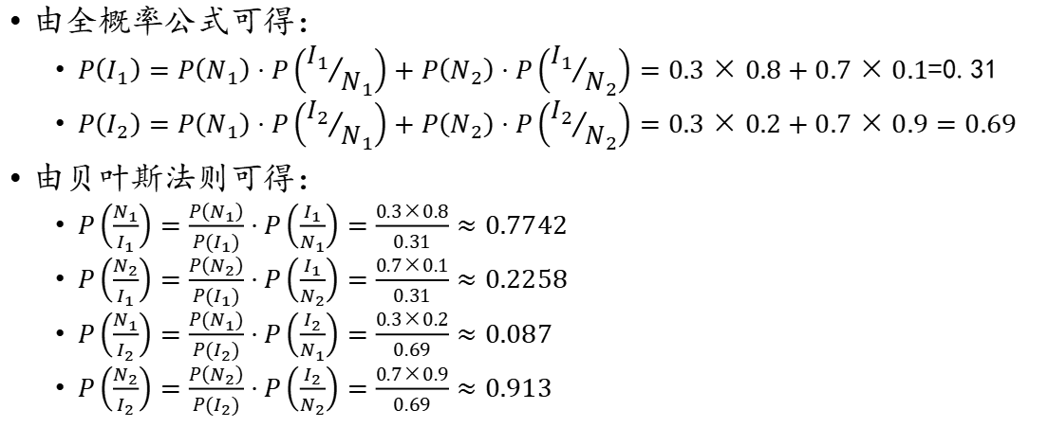
风险型决策分析 – 求得样本概率
由全概率公式可得：
$P\left(I_{1}\right)=P\left(N_{1}\right)⋅P\left({I_{1}}/{N_{1}}\right)+P\left(N_{2}\right)⋅P\left({I_{1}}/{N_{2}}\right)=0.3×0.8+0.7×0.1$=0.31
$P\left(I_{2}\right)=P\left(N_{1}\right)⋅P\left({I_{2}}/{N_{1}}\right)+P\left(N_{2}\right)⋅P\left({I_{2}}/{N_{2}}\right)=0.3×0.2+0.7×0.9=0.69$
由贝叶斯法则可得：
$P\left(\frac{N_{1}}{I_{1}}\right)=\frac{P\left(N_{1}\right)}{P(I_{1})}⋅P\left(\frac{I_{1}}{N_{1}}\right)=\frac{0.3×0.8}{0.31}≈0.7742$
$P\left(\frac{N_{2}}{I_{1}}\right)=\frac{P\left(N_{2}\right)}{P(I_{1})}⋅P\left(\frac{I_{1}}{N_{2}}\right)=\frac{0.7×0.1}{0.31}≈0.2258$
$P\left(\frac{N_{1}}{I_{2}}\right)=\frac{P\left(N_{1}\right)}{P(I_{2})}⋅P\left(\frac{I_{2}}{N_{1}}\right)=\frac{0.3×0.2}{0.69}≈0.087$
$P\left(\frac{N_{2}}{I_{2}}\right)=\frac{P\left(N_{2}\right)}{P(I_{2})}⋅P\left(\frac{I_{2}}{N_{2}}\right)=\frac{0.7×0.9}{0.69}≈0.913$

Slide 60
风险型决策分析 – 基于样本概率的决策树
10.5302
-

Slide 61
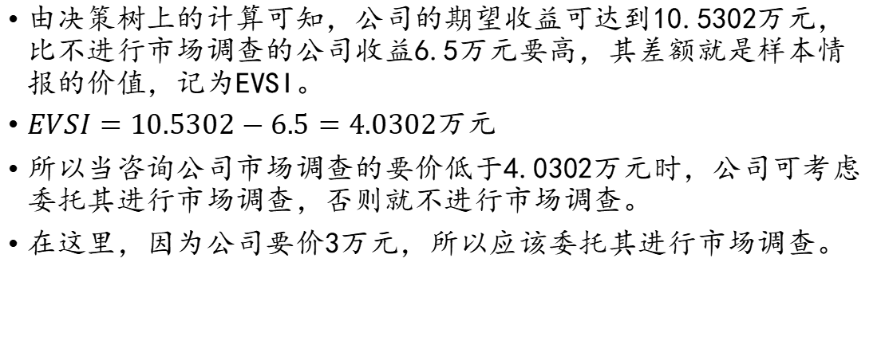
风险型决策分析 – 样本情报价值
由决策树上的计算可知，公司的期望收益可达到10.5302万元，比不进行市场调查的公司收益6.5万元要高，其差额就是样本情报的价值，记为EVSI。
$EVSI=10.5302−6.5=4.0302万元$
所以当咨询公司市场调查的要价低于4.0302万元时，公司可考虑委托其进行市场调查，否则就不进行市场调查。
在这里，因为公司要价3万元，所以应该委托其进行市场调查。

Slide 62
风险型决策分析 – 思考题
许多咨询公司在为客户提供服务时为什么会要求客户签署保密协议？这样做的目的是什么？
 | N₁ | N₂
I₁ | P(I₁ /N₁)=0.8 | P(I₁ /N₂)=0.1
I₂ | P(I₂ /N₁)=0.2 | P(I₂ /N₂)=0.9

Slide 63
风险型决策分析 – 样本情报价值效率
进一步，我们可以利用样本情报的价值与前面的全情报的价值(EVPI)的比值来定义样本情报的效率，作为样本情报的度量标准。
样本情报效率=EVSI/EVPI×100%
上例中，样本情报价值的效率为：
4.0302/6×100%=67.17%
也就是说，这个样本情报相当于全情报效果的67.17%。

Slide 64
风险型决策分析 – 多级决策树问题
如将前面两个决策树进行合并，可以得到一个两级决策问题：首先决策是否要进行市场调查；然后根据调查结果如何安排生产。

Slide 65
风险型决策分析 – 多级决策树
S4:不搞市场调查
1
S5:搞市场调查

Slide 66
课堂练习--试用最小机会损失准则分析
某石油公司勘探某地区石油情况，根据情况估计该地区有油的概率P(O)=0.5;无油的概率P(D)=0.5。若可对该地区进行油田开采或不开采，若进行开采，发现油田可获利1000万元；发现无油，要损失200万元，不开采则无利也无损失。
1.不考虑其他因素，应该如何决策？
2.为提高效果，可先做地震测试。根据资料，凡有油区做测试，试验结果好的概率为P（F|O）=0.9，结果不好的概率为P（U|O）=0.1;
凡无油区做测试，试验结果好的概率为P（F|D）=0.2，结果不好的概率为P（U|D）=0.8。试根据实验结果做出决策。
3.计算做地震测试的情报价值。

Slide 67
PART 03
效用理论
ENTER YOUR SUBTITLE

Slide 68
风险型决策分析 – 效用理论
效用：衡量决策方案的总体指标，反映决策者对决策问题各种因素的总体看法。
使用效用值进行决策：首先把要考虑的因素折合成效用值，然后用决策准则下选出效用值最大的方案，作为最优方案。

Slide 69
风险型决策分析 – 效用理论
例4：求下表显示问题的最优方案（万元）:
某公司是一个小型的进出口公司，目前他面临着两笔进口生意，项目A和B，这两笔生意都需要现金支付。鉴于公司目前财务状况，公司至多做A、B中的一笔生意，根据以往的经验，各自然状态商品需求量大、中、小的发生概率以及在各自然状况下做项目A或项目B以及不作任何项目的收益如下表：
 | N₁(需求量大) P（N₁）= 0.3 | N₂(需求量中) P（N₂）=0.5 | N₃(需求量小) P（N₃）=0.2
S₁(做项目A) | 60 | 40 | -100
S₂(做项目B) | 100 | -40 | -60
S₃(不做项目) | 0 | 0 | 0

Slide 70
风险型决策分析 – 效用理论
用收益期望值法：
E(S₁) = 0.3×60 + 0.5×40 + 0.2×(-100) = 18万
E(S₂) = 0.3×100 + 0.5×（-40）+ 0.2×(-60) = -2万
E(S₃) = 0.3×0 + 0.5×0 + 0.2×0 = 0万
得到 S₁ 是最优方案，最高期望收益18万。
然而在现实生活中，决策者还会有别的考虑：
由于财务情况不佳，公司无法承受S₁中亏损100万的风险，也无法承受S₂中亏损50万以上的风险，结果公司选择S₃，即不作任何项目。

Slide 71
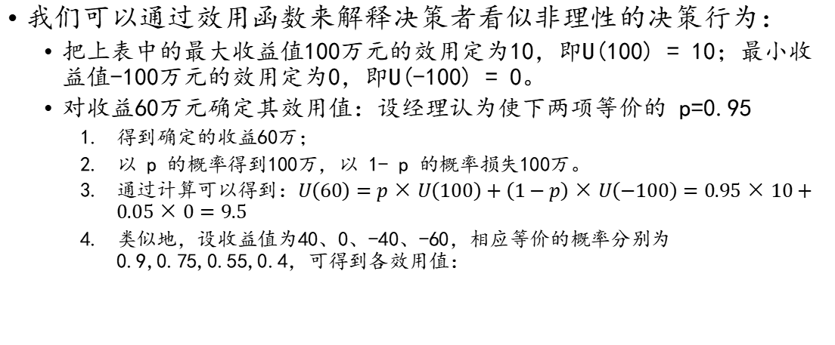
风险型决策分析 – 效用函数
我们可以通过效用函数来解释决策者看似非理性的决策行为：
把上表中的最大收益值100万元的效用定为10，即U(100) = 10；最小收益值-100万元的效用定为0，即U(-100) = 0。
对收益60万元确定其效用值：设经理认为使下两项等价的 p=0.95
得到确定的收益60万；
以 p 的概率得到100万，以 1- p 的概率损失100万。
通过计算可以得到：$U\left(60\right)=p×U\left(100\right)+\left(1−p\right)×U\left(−100\right)=0.95×10+0.05×0=9.5$
类似地，设收益值为40、0、-40、-60，相应等价的概率分别为0.9,0.75,0.55,0.4，可得到各效用值：

Slide 72
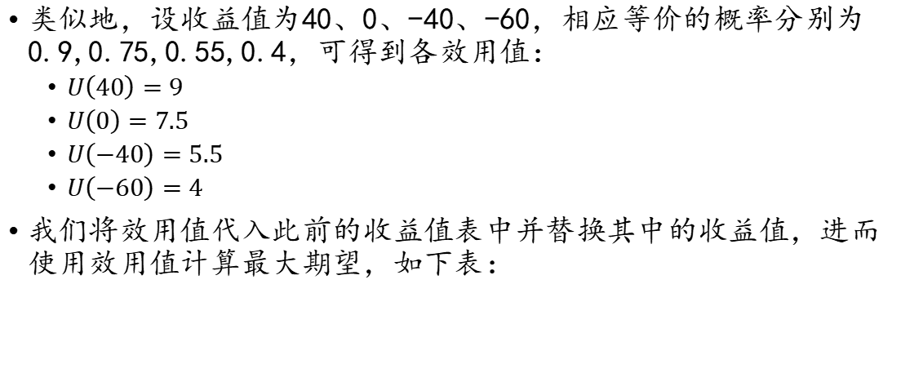
风险型决策分析 – 效用函数
类似地，设收益值为40、0、-40、-60，相应等价的概率分别为0.9,0.75,0.55,0.4，可得到各效用值：
$U\left(40\right)=9$
$U\left(0\right)=7.5$
$U\left(−40\right)=5.5$
$U\left(−60\right)=4$
我们将效用值代入此前的收益值表中并替换其中的收益值，进而使用效用值计算最大期望，如下表：

Slide 73
风险型决策分析 – 效用期望
 | N₁(需求量大) P（N₁）= 0.3 | N₂(需求量中) P（N₂）=0.5 | N₃(需求量小) P（N₃）=0.2 | E[U(S_{i})]
S₁(做项目A) | 9.5 | 9.0 | 0 | 7.35
S₂(做项目B) | 10 | 5.5 | 4.0 | 6.55
S₃(不做项目) | 7.5 | 7.5 | 7.5 | 7.5(max)
一般，若收益期望值能合理地反映决策者的看法和偏好，可以用收益期望值进行决策。否则，需要进行效用分析。

Slide 74
风险型决策分析 – 效用与收益期望
当效用与收益间为线性关系时，二者决策结果是一致的；反之，则可能相背离。
直线方程为：y=5x/100+5,于是求得：U(-60)=2, U(-40)=3,U(0)=5,U(40)=7,U(60)=8
红色点为此前我们所计算的各个收益值对应的效用函数值，曲线对应效用函数
效用值
10
A
6
B
2
-100
60
20
20
60
100
收益值

Slide 75
风险型决策分析 – 效用与收益期望
基于直线方程y=5x/100+5的效用函数所产生的决策结果与基于效用值的决策是一致的
自然状态 行动方案 | 需求量大 N₁(P=0.3) | 需求量大 N₂(P=0.5) | 需求量大 N₃ (P=0.2) | E[U(S_{i})]
S₁(做项目A) | 8 | 7 | 0 | 5.9(max)
S₂(做项目B) | 10 | 3 | 2 | 4.9
S₃(不做项目) | 5 | 5 | 5 | 5

Slide 76
课堂练习
某核电厂正在考虑试现在还是明年扩大生产规模问题，单位（亿元）。
对于核电厂来说，获得10亿元的效用值为10，损失1亿元的效用值为0，对核电厂进行了询问，结果如下：
“以90%的概率获得10亿元和以10%的概率损失1亿元”和“稳赚8亿元”是相当的。
“以80%的概率获得10亿元和以20%的概率损失1亿元”和“稳赚6亿元”是相当的。
“以25%的概率获得10亿元和以75%的概率损失1亿元”和“稳赚1亿元”是相当的。
分别根据实际盈利和效用值按期望值法确定方案。
自然状态 行动方案 | 销路好N₁(P=0.2) | 销路中 N₂(P=0.5) | 销路差 N₃ (P=0.3)
S₁现在扩大 | 10 | 8 | -1
S₂明年扩大 | 8 | 6 | 1

Slide 77
PART 04
层次分析法
ENTER YOUR SUBTITLE

Slide 78
层次分析法 – 基本概念
层次分析法主要用于解决多目标决策分析
决策者根据经验判断各衡量目标能否实现的标准间的相对重要程度
合理地为每个决策方案的每个标准赋权
利用权数求出各方案的优劣次序

Slide 79
层次分析法 – 问题提出
假设客户要从A、B、C三套候选房子中选购一套，问题是如何在这三套房子里选出一套较为满意的房子？客户从房地产公司得到三套房子的相关资料包括以下数据和资料：
住房的地理位置
住房的交通情况
住房附近的商业、卫生、教育资源情况
住房小区的绿化、清洁、安静等自然环境
建筑结构
建筑材料
房子布局
房子设备
房子面积
房子单价
地理位置与交通
居住环境
结构、布局与设施
单价

Slide 80
层次分析法 – 层次结构图
目标层
满意的房子
地理位置及交通情况
居住环境
结构
、布局
、设施
每平方米单价
标准层
决策方案层
购买房子A
购买房子B
购买房子C

Slide 81
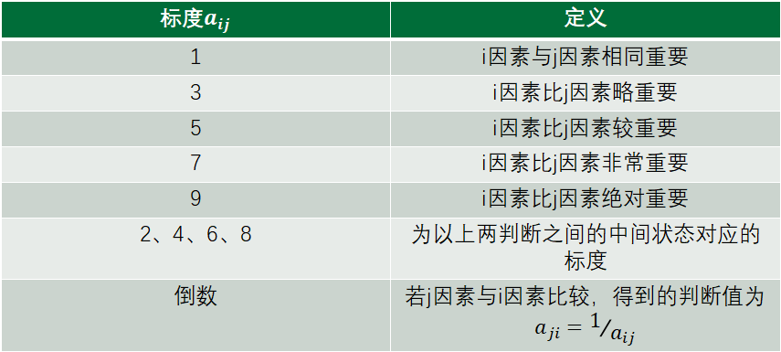

层次分析法 – 相对重要性标度
在讨论各标准层的衡量方法前，我们需要首先明确相对重要性标度($a_{ij}$)：
标度$a_{ij}$ | 定义
1 | i因素与j因素相同重要
3 | i因素比j因素略重要
5 | i因素比j因素较重要
7 | i因素比j因素非常重要
9 | i因素比j因素绝对重要
2、4、6、8 | 为以上两判断之间的中间状态对应的标度
倒数 | 若j因素与i因素比较，得到的判断值为$a_{ji}=1/{a_{ij}}$

Slide 82
层次分析法 – 两两比较矩阵
 | 地理位置及交通情况
 | 房子A | 房子B | 房子C
房子A | 1 | 2 | 8
房子B | 1/2 | 1 | 6
房子C | 1/8 | 1/6 | 1

Slide 83
层次分析法 – 特征向量
 | 地理位置及交通情况
 | 房子A | 房子B | 房子C
房子A | 1 | 2 | 8
房子B | 1/2 | 1 | 6
房子C | 1/8 | 1/6 | 1
 | 地理位置及交通情况
 | 房子A | 房子B | 房子C
房子A | 8/13 | 12/19 | 8/15
房子B | 4/13 | 6/19 | 6/15
房子C | 1/13 | 1/19 | 1/15
行平均值
0.593
0.341
0.066
列总和 | 13/8 | 19/6 | 15
特征向量

Slide 84
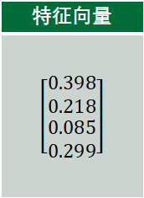
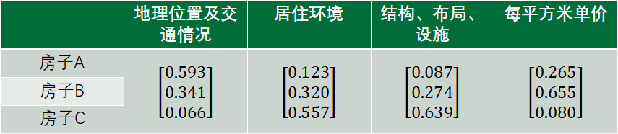
层次分析法 – 各层次权重
 | 地理位置及交通情况 | 居住环境 | 结构、布局、设施 | 每平方米单价
房子A | $$\left[\begin{matrix}0.593 \\ 0.341 \\ 0.066\end{matrix}\right]$$ | $$\left[\begin{matrix}0.123 \\ 0.320 \\ 0.557\end{matrix}\right]$$ | $$\left[\begin{matrix}0.087 \\ 0.274 \\ 0.639\end{matrix}\right]$$ | $$\left[\begin{matrix}0.265 \\ 0.655 \\ 0.080\end{matrix}\right]$$
房子B
房子C
 | 地理位置交通 | 居住环境 | 结构布局设施 | 每平方米单价
地理位置交通 | 1 | 2 | 3 | 2
居住环境 | ½ | 1 | 4 | ½
结构布局设施 | 1/3 | ¼ | 1 | ¼
每平方米单价 | ½ | 2 | 4 | 1
特征向量
$$\left[\begin{matrix}0.398 \\ 0.218 \\ \begin{aligned}0.085 \\ 0.299\end{aligned}\end{matrix}\right]$$

Slide 85
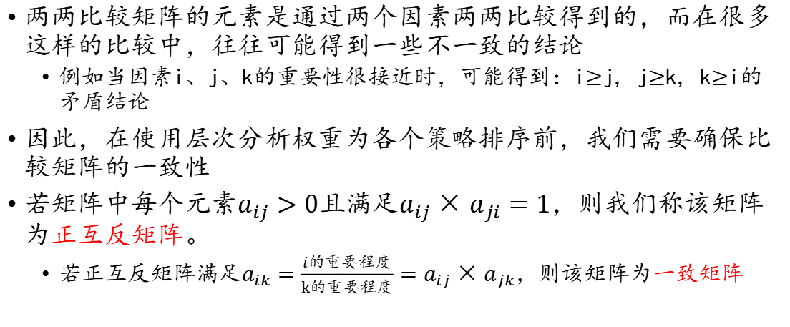
层次分析法 –一致性检验的重要性
两两比较矩阵的元素是通过两个因素两两比较得到的，而在很多这样的比较中，往往可能得到一些不一致的结论
例如当因素i、j、k的重要性很接近时，可能得到：i$≥$j, j$≥$k, k$≥$i的矛盾结论
因此，在使用层次分析权重为各个策略排序前，我们需要确保比较矩阵的一致性
若矩阵中每个元素$a_{ij}>0$且满足$a_{ij}×a_{ji}=1$，则我们称该矩阵为正互反矩阵。
若正互反矩阵满足$a_{ik}=\frac{i的重要程度}{k的重要程度}=a_{ij}×a_{jk}$，则该矩阵为一致矩阵

Slide 86
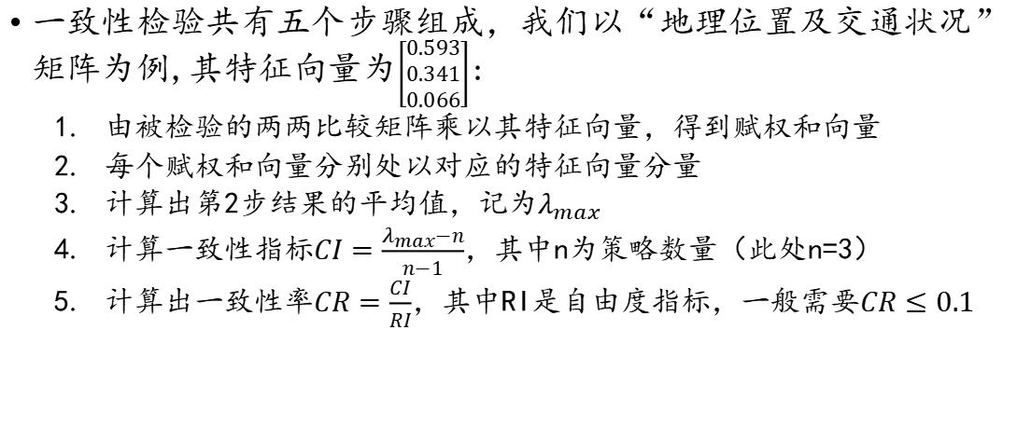
层次分析法 –一致性检验的步骤
一致性检验共有五个步骤组成，我们以“地理位置及交通状况”矩阵为例,其特征向量为$\left[\begin{matrix}0.593 \\ 0.341 \\ 0.066\end{matrix}\right]$:
由被检验的两两比较矩阵乘以其特征向量，得到赋权和向量
每个赋权和向量分别处以对应的特征向量分量
计算出第2步结果的平均值，记为$λ_{max}$
计算一致性指标$CI=\frac{λ_{max}−n}{n−1}$，其中n为策略数量（此处n=3）
计算出一致性率$CR=\frac{CI}{RI}$，其中RI是自由度指标，一般需要$CR≤0.1$
维数(n) | 1 | 2 | 3 | 4 | 5 | 6 | 7 | 8 | 9
RI | 0.00 | 0.00 | 0.58 | 0.96 | 1.12 | 1.24 | 1.32 | 1.41 | 1.45

Slide 87
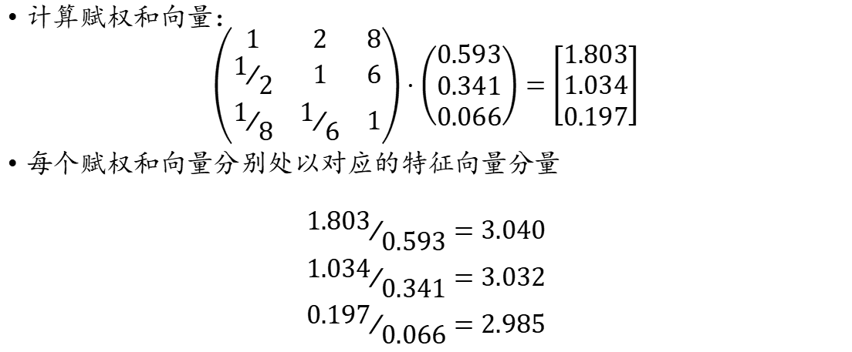
以地理位置和交通条件矩阵为例
计算赋权和向量：
$$\left(\begin{matrix}1 & 2 & 8 \\ 1/2 & 1 & 6 \\ 1/8 & 1/6 & 1\end{matrix}\right)⋅\left(\begin{matrix}0.593 \\ 0.341 \\ 0.066\end{matrix}\right)=\left[\begin{matrix}1.803 \\ 1.034 \\ 0.197\end{matrix}\right]$$
每个赋权和向量分别处以对应的特征向量分量
$$\begin{matrix}{1.803}/{0.593}=3.040 \\ {1.034}/{0.341}=3.032 \\ {0.197}/{0.066}=2.985\end{matrix}$$

Slide 88
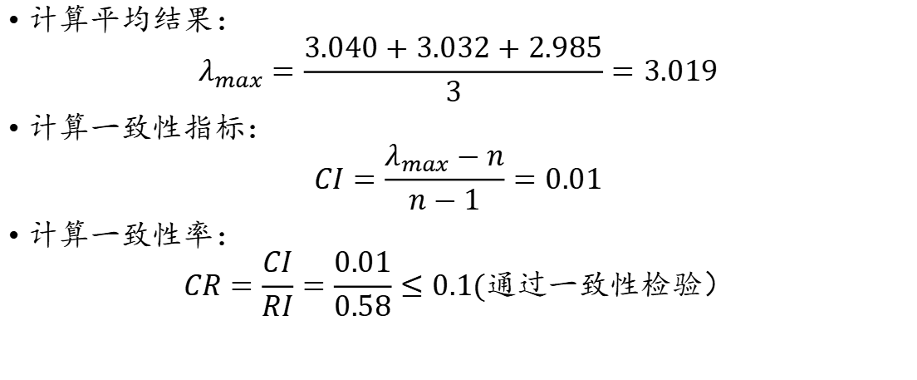
以地理位置和交通条件矩阵为例
计算平均结果：
$$λ_{max}=\frac{3.040+3.032+2.985}{3}=3.019$$
计算一致性指标：
$$CI=\frac{λ_{max}−n}{n−1}=0.01$$
计算一致性率：
$$CR=\frac{CI}{RI}=\frac{0.01}{0.58}≤0.1(通过一致性检验）$$

Slide 89
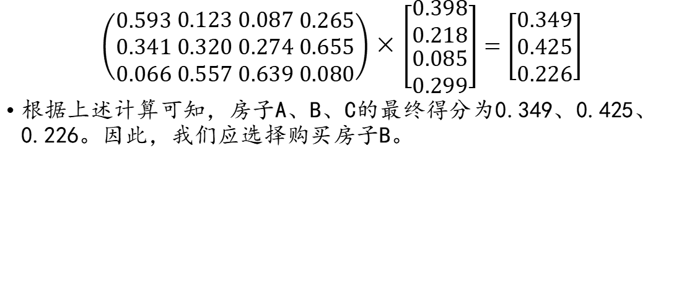
层次分析法 –方案排序
$$\left(\begin{matrix}0.593 \\ 0.341 \\ 0.066\end{matrix} \begin{matrix}0.123 \\ 0.320 \\ 0.557\end{matrix} \begin{matrix}0.087 \\ 0.274 \\ 0.639\end{matrix} \begin{matrix}0.265 \\ 0.655 \\ 0.080\end{matrix}\right)×\left[\begin{matrix}\begin{matrix}0.398 \\ 0.218\end{matrix} \\ \begin{matrix}0.085 \\ 0.299\end{matrix}\end{matrix}\right]=\left[\begin{matrix}0.349 \\ 0.425 \\ 0.226\end{matrix}\right]$$
根据上述计算可知，房子A、B、C的最终得分为0.349、0.425、0.226。因此，我们应选择购买房子B。

Slide 90
层次分析法的优缺点
优点：
系统性：将任何一个决策对象视为一个系统
实用性：通过定性与定量相结合，解决传统优化方法无法解决的实际问题
简洁性：计算简便，结果明了
缺点：
只能在已有方案中选择一个，不能提出更好的新方案
计算粗略，不能用于判断精度较高的问题
比较权重的选择偏主观（可以通过专家群体集体判断克服）

Slide 91
本章总结
决策分析概述
决策问题由哪些要素组成？
决策问题分为哪些类型？
确定型决策问题
我们学习过的模型中有哪些属于确定型决策？
不确定型决策问题
不确定型决策需要具备以下哪几种要素？
最大最大、最大最小、等可能、乐观系数、后悔值准则如何计算
风险型决策问题
期望值准则
决策树分析
全情报价值的定义
如何计算样本情报价值及其效率
如何根据等价概率计算收益值对应的效用？
层次分析法
如何计算特征向量
如何验证两两比较矩阵的一致性
如何给最终方案排序

